Slide 1
«Об опыте работы консультативных органов по профилактике экстремизма, урегулирования конфликтов в сфере межнациональных отношений в администрации муниципального образования села Манычского АР СК»
Администрация муниципального образования села Манычского Апанасенковского района Ставропольского края
докладчик глава муниципального образования села Манычского АР СК
Андрющенко Юрий Николаевич
Манычское, 2015

Slide 2
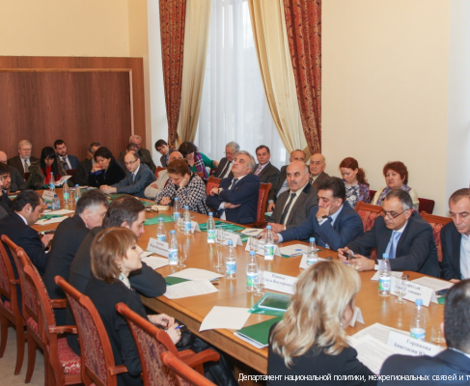
Этнический совет по профилактике экстремизма, урегулирования конфликтов в сфере межнациональных отношений при администрации муниципального образования села Манычского АР СК
является совещательным органом, содействующим реализации государственной политики на уровне муниципального образования и взаимодействию органов местного самоуправления с учреждениями, организациями, общественными и некоммерческими объединениями в вопросах гармонизации межнациональных отношений

Slide 3
- содействие гармонизации межнациональных (межэтнических) и межрелигиозных (этноконфессиональных) отношений, укреплению единства проживающих на территории муниципального образования народов и обеспечению их этнокультурного развития, предупреждению межнациональных противоречий, предконфликтных и конфликтных ситуаций, установлению диалога между представителями различных этнических общностей, предотвращению дискриминации по отношению к гражданам различной национальной принадлежности, формированию в обществе обстановки нетерпимости к пропаганде и распространению идей экстремизма, ксенофобии, национальной исключительности, направленных на подрыв общественно-политической стабильности, национального мира и согласия.
.
Основной задачей Совета является:

Slide 4
1) участвует в обеспечении толерантной среды на территории МО;
2) участвует в укреплении взаимодействия между органами государственной власти, органами местного самоуправления, общественными объединениями и другими субъектами этнокультурной деятельности по вопросам межнациональных отношений;
3) участвует в формировании позитивного имиджа МО как территории, комфортной для проживания представителей любой национальности и конфессии;
4) осуществляет сбор и анализ информации о межнациональных и межконфессиональных отношениях в МО, общественных объединений, организаций на территории МО и своевременно реагирует на происходящие процессы;
5) осуществляет взаимодействие со структурами национальных общин, землячеств, общественными объединениями и организациями МО;
6) осуществляет взаимодействие с правоохранительными органами, организациями, ведомствами, учреждениями, сельскими поселениями по вопросам межнациональных отношений и профилактики экстремизма;
7) подготавливает проекты нормативных правовых актов МО по вопросам межнациональных отношений;
ДЛЯ РЕШЕНИЯ ВОЗЛОЖЕННОЙ ЗАДАЧИ СОВЕТ ОСУЩЕСТВЛЯЕТ СЛЕДУЮЩИЕ ФУНКЦИИ:

Slide 5
Деятельность Совета в 2014 году:
В прошлом году мы провели 8 заседаний Совета, которые были посвящены вопросам:
культура и просвещение;
профилактика межэтнической напряженности;
социальной и культурной адаптации мигрантов;
разработка Мероприятий по профилактике экстремизма, а также гармонизации межнациональных и этноконфессиональных отношений на территории муниципального образования;
проект бюджета МО на 2015 год и другие вопросы.
Всего было рассмотрено 15 вопросов, по которым принято
46 решений.

Slide 6
О составе Этнического совета
В составе Совета присутствует 11 человек – это представители органов власти, религиозных организаций и руководители национально-культурных общественных объединений, находящихся на территории муниципального образования.
Состав Совета ежегодно уточняется.

Slide 7
Развитие духовно – культурных основ казачества, осуществление военно – патриотического и физического воспитания казачьей молодежи

Slide 8
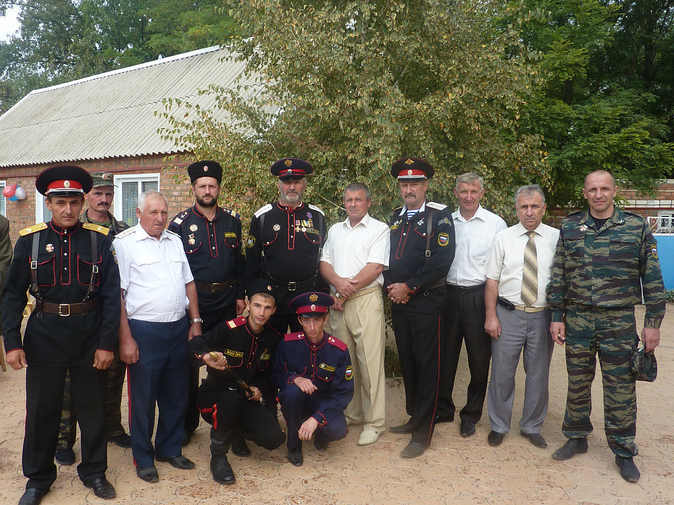
На территории муниципального образования села Манычского Апанасенковского района Ставропольского края действует два казачьих общественных объединений:
1.Манычский казачий круг Ставропольского казачьего войска
2. Манычский курень Терского казачьего войска

Slide 9
АДМИНИСТРАЦИЕЙ МО СОВМЕСТНО С СПК КОЛХОЗОМ – ПЛЕМЗАВОДОМ «РОССИЯ» ПРЕДОСТАВЛЕНО КАЗАЧЬЕЙ ДРУЖИНЕ ПОМЕЩЕНИЕ ДЛЯ РАЗМЕЩЕНИЯ УПРАВЫ. С ИЮЛЯ 2013 ГОДА СОЗДАН ОБЩЕСТВЕННЫЙ ПУНКТ ОХРАНЫ ОБЩЕСТВЕННОГО ПОРЯДКА.

Slide 10
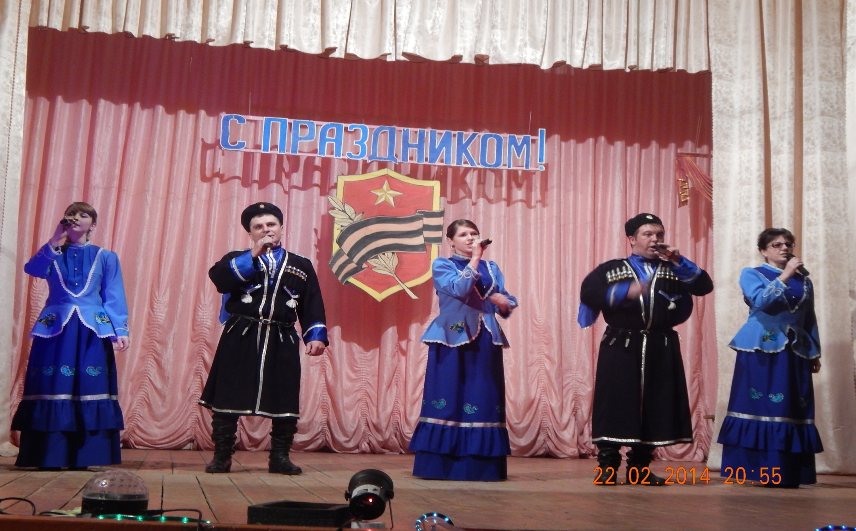
Создан казачий ансамбль «Казачья Вольница», который принимают участие во всех общественных мероприятиях

Slide 11
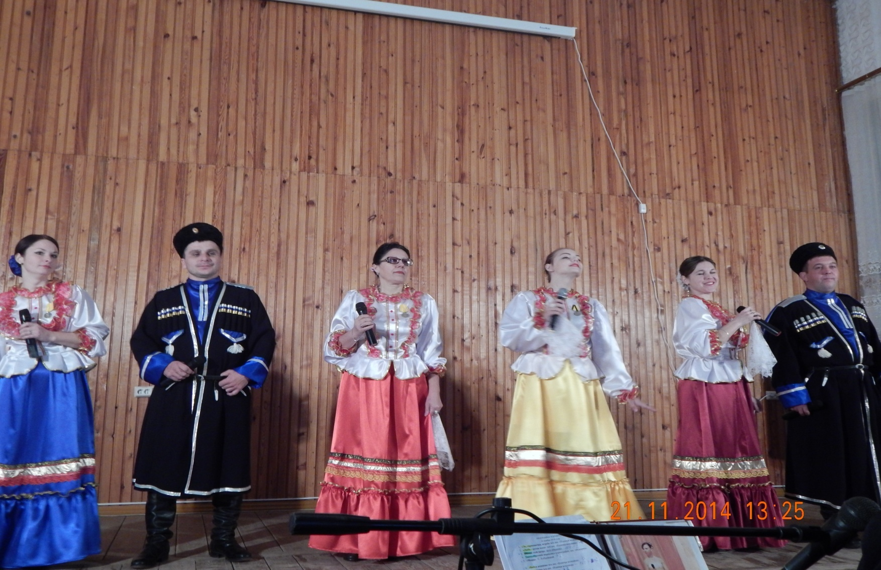
Концерно – фронтовая бригада «Победителям слава!»

Slide 12
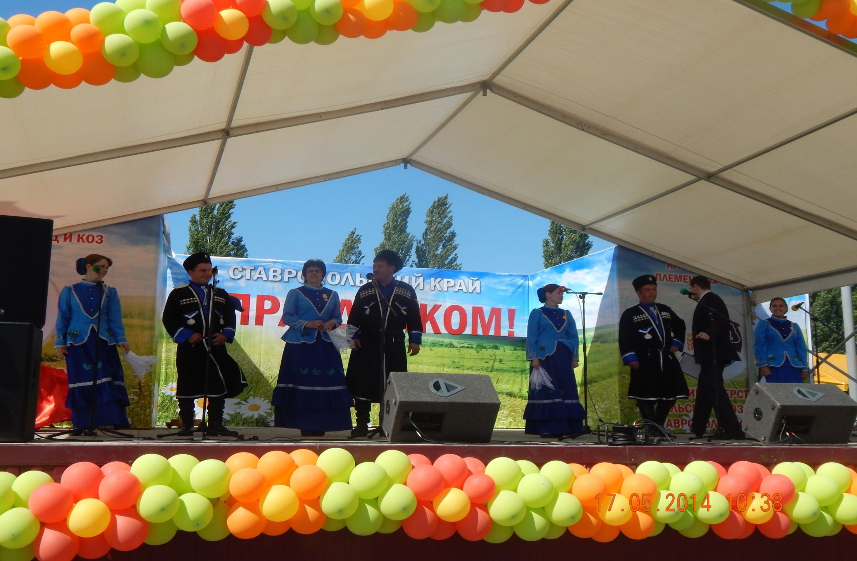
г. Михайловск День края

Slide 13
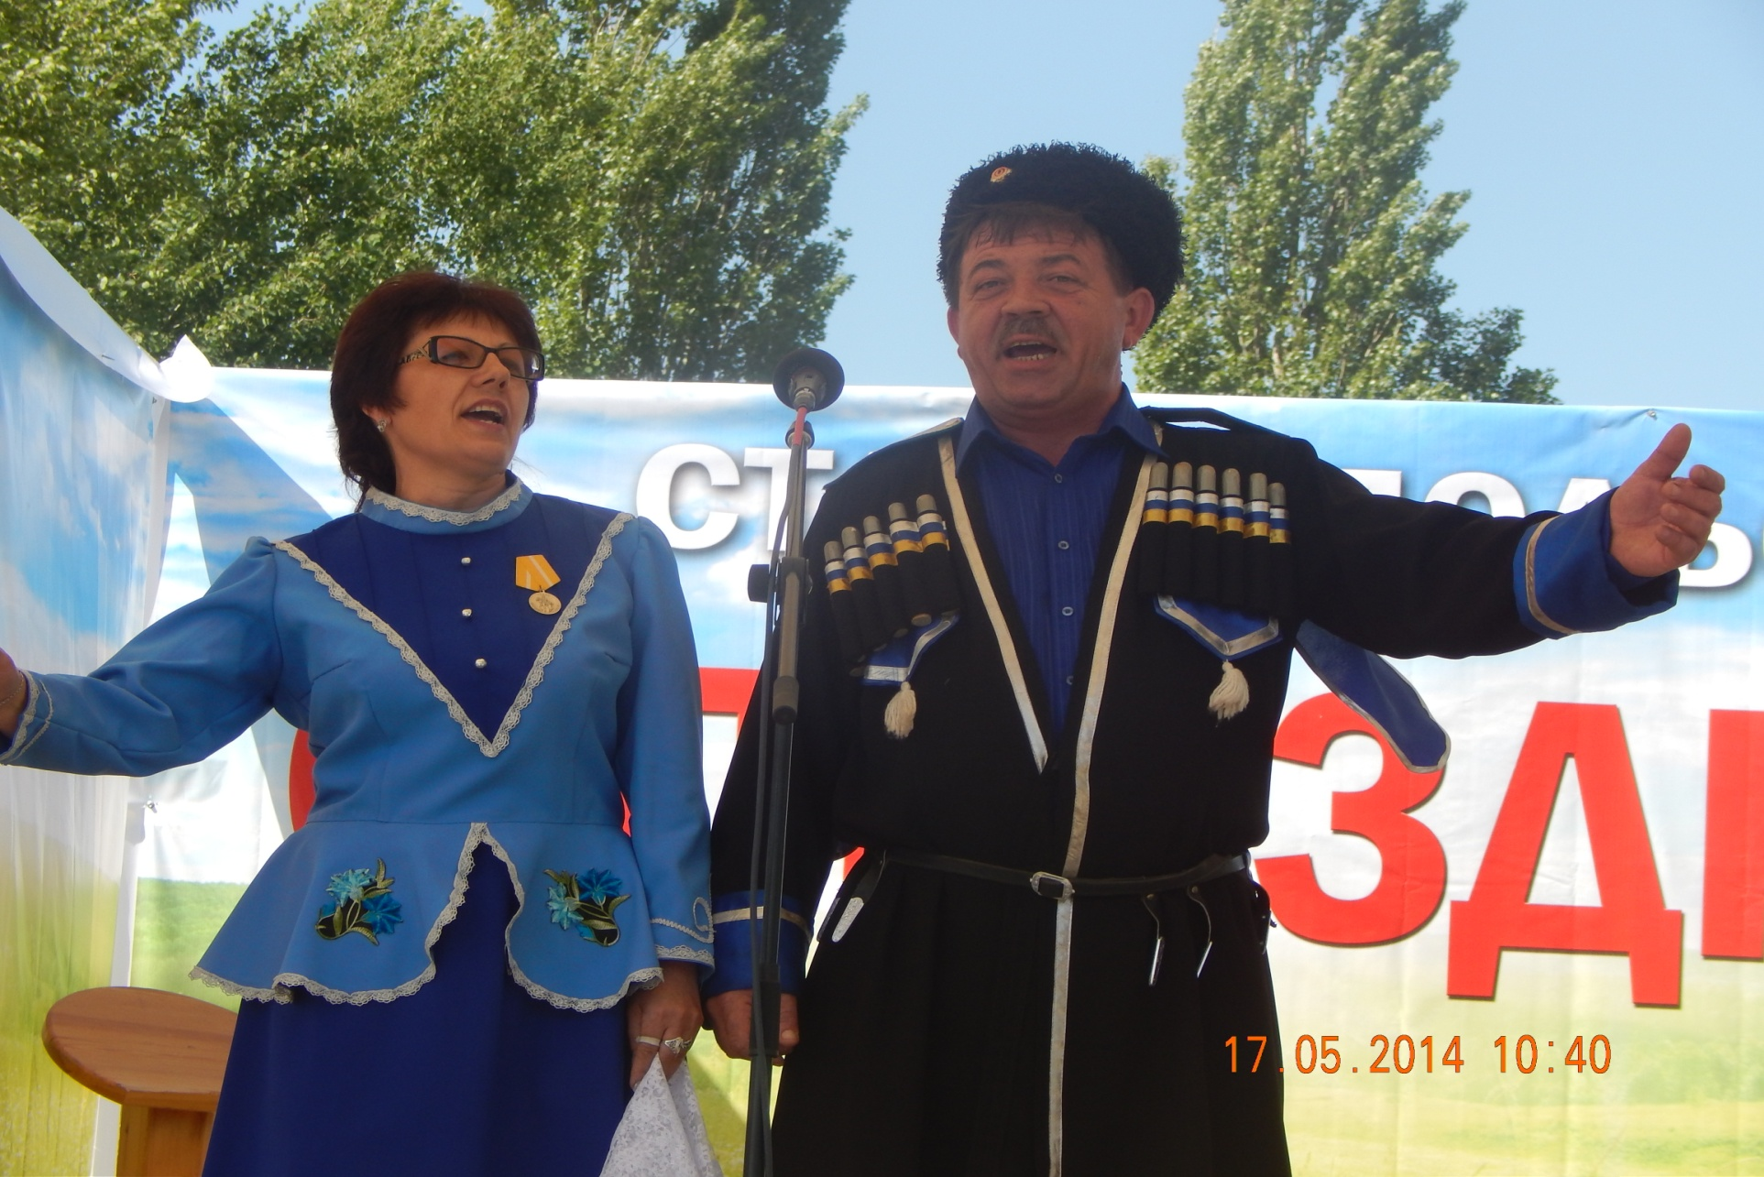

Slide 14
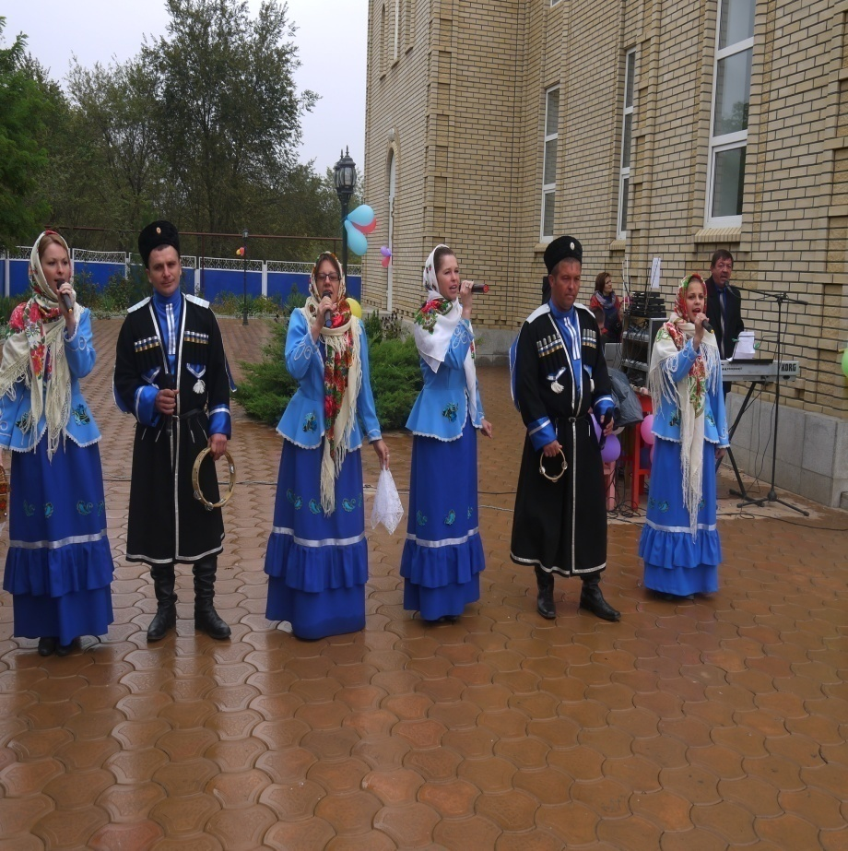
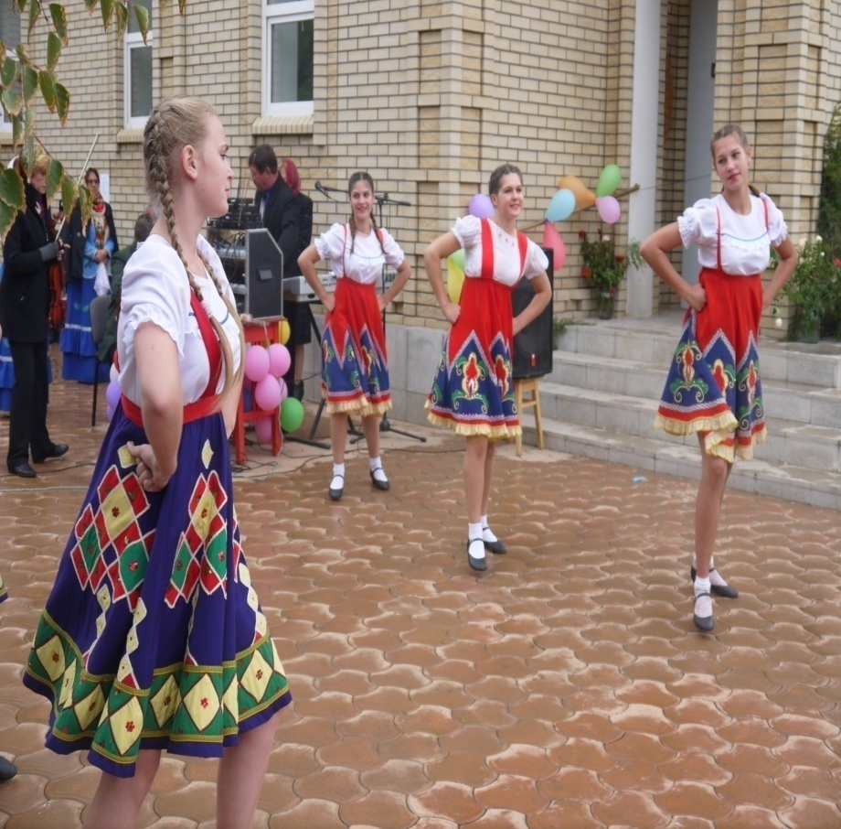
Престольный день храма Пресвятой Борогодицы с. Манычское

Slide 15
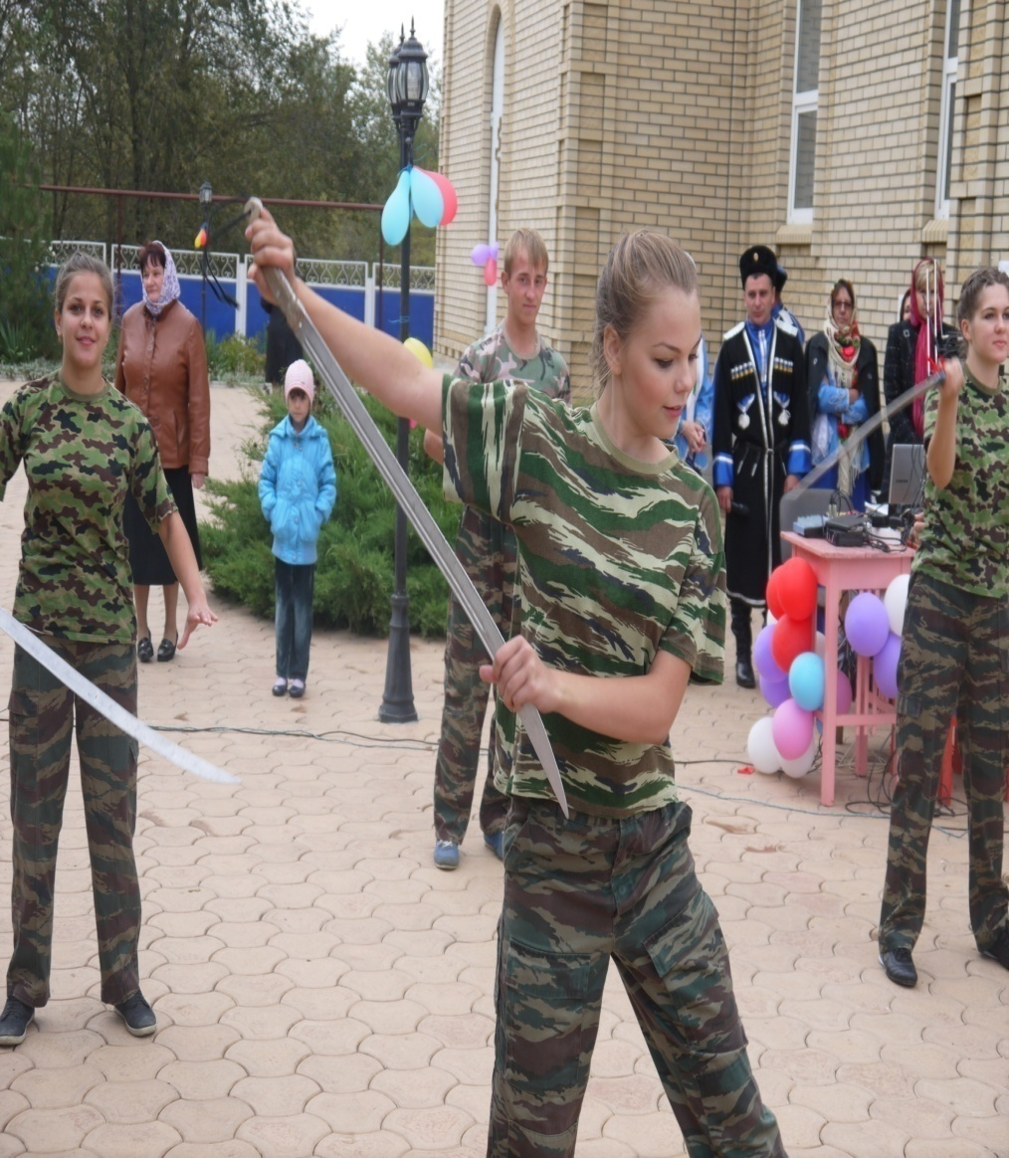
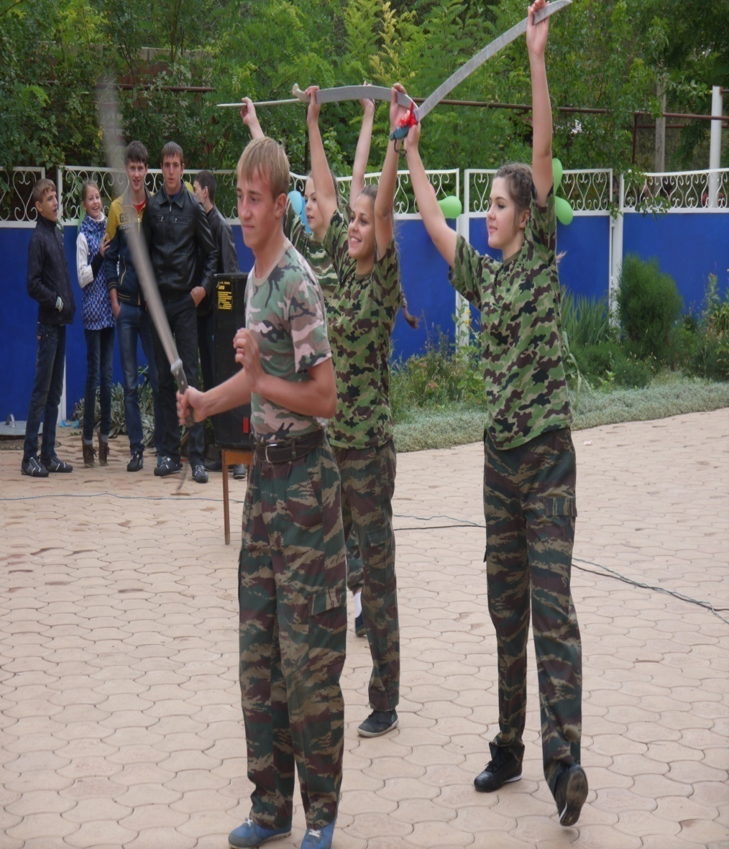

Slide 16
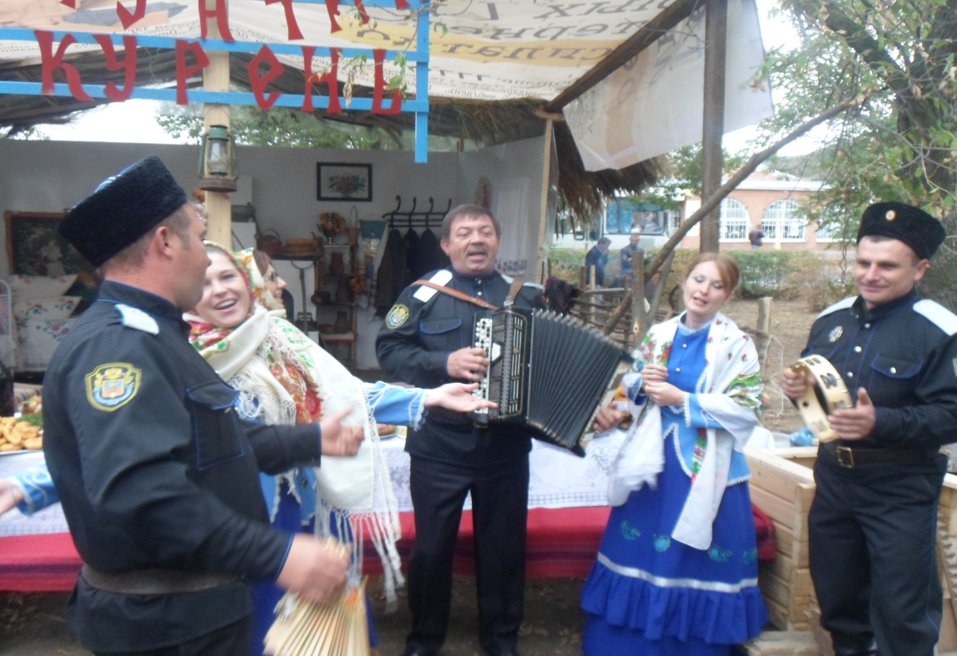
90 лет Апанасенковскому району

Slide 17
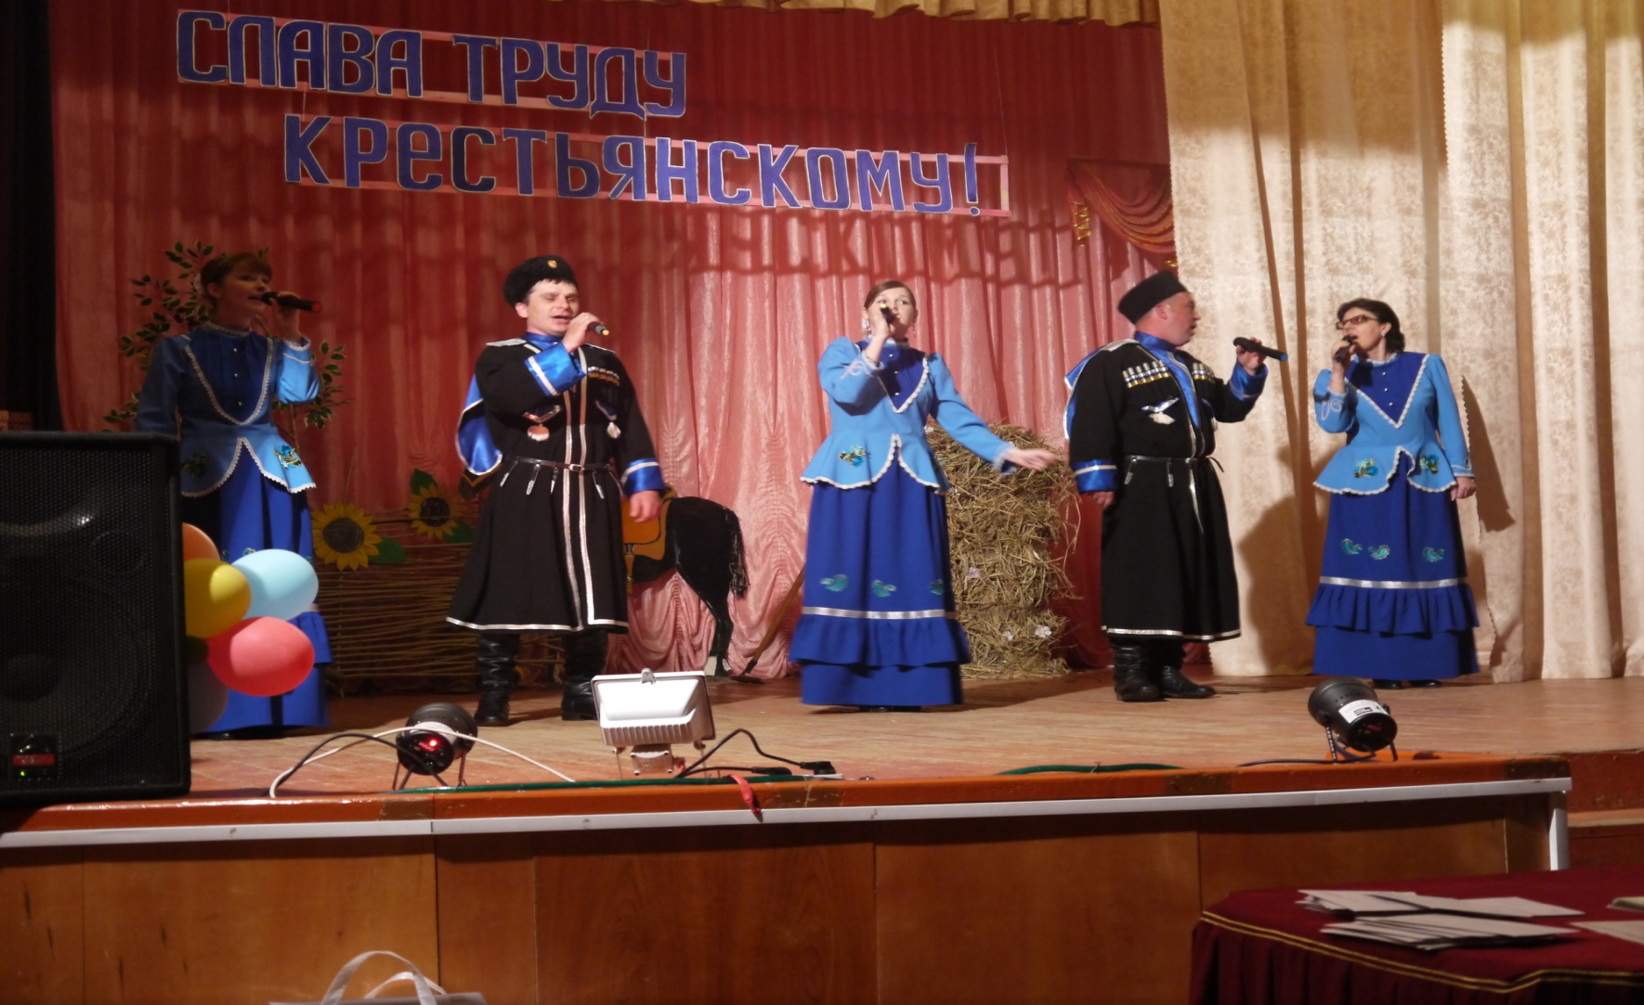
День работника сельского хозяйства «Слава труду крестьянскому»

Slide 18
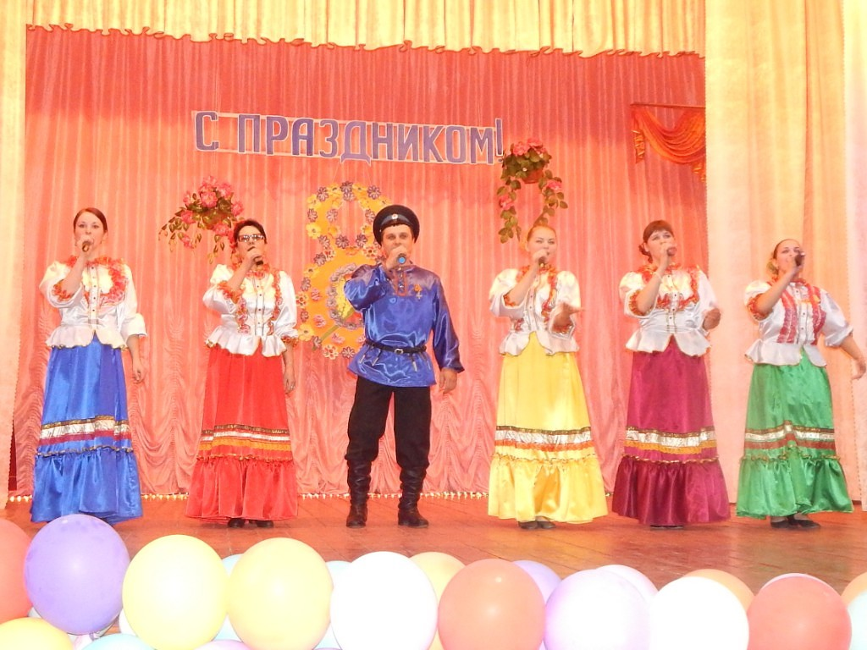
Проводятся мероприятия, направленные на сохранение народных традиций: религиозных, национальных народных праздников
«Весенний Букет»

Slide 19
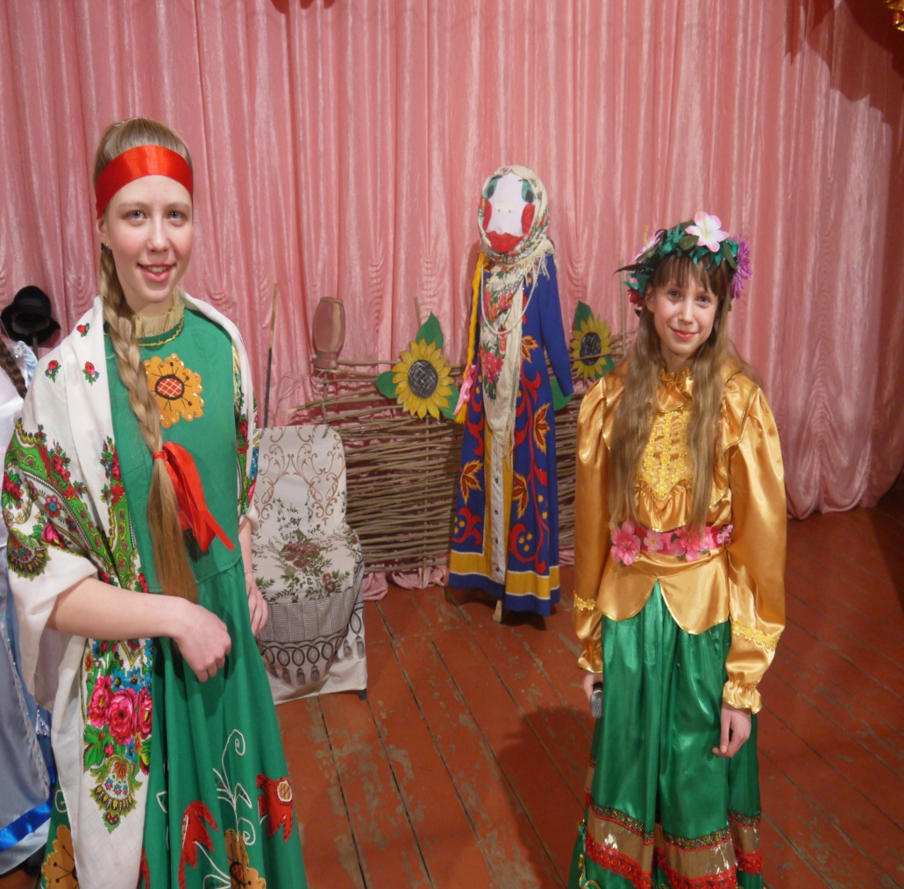
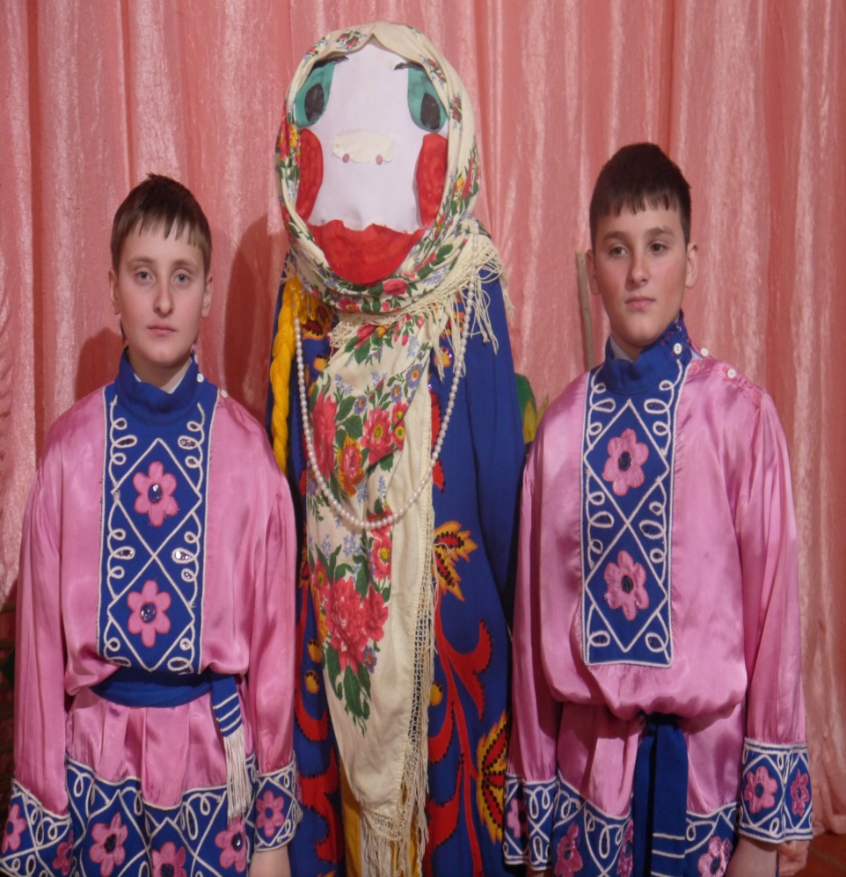
«Масленница – скоморошница»

Slide 20
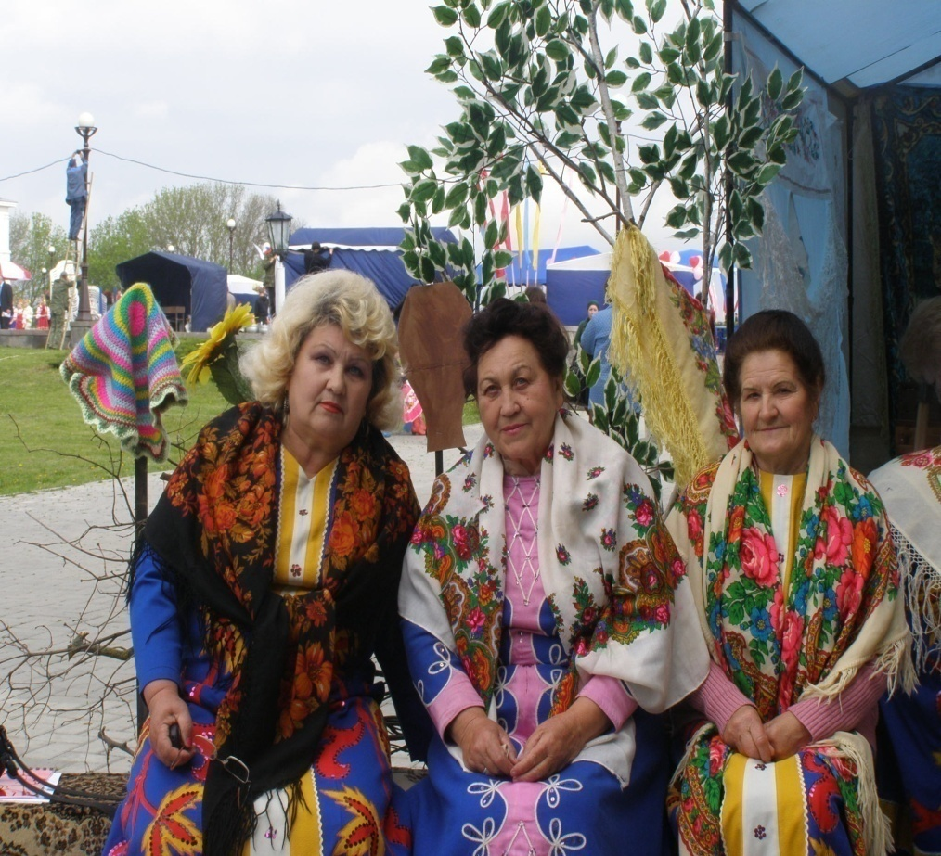
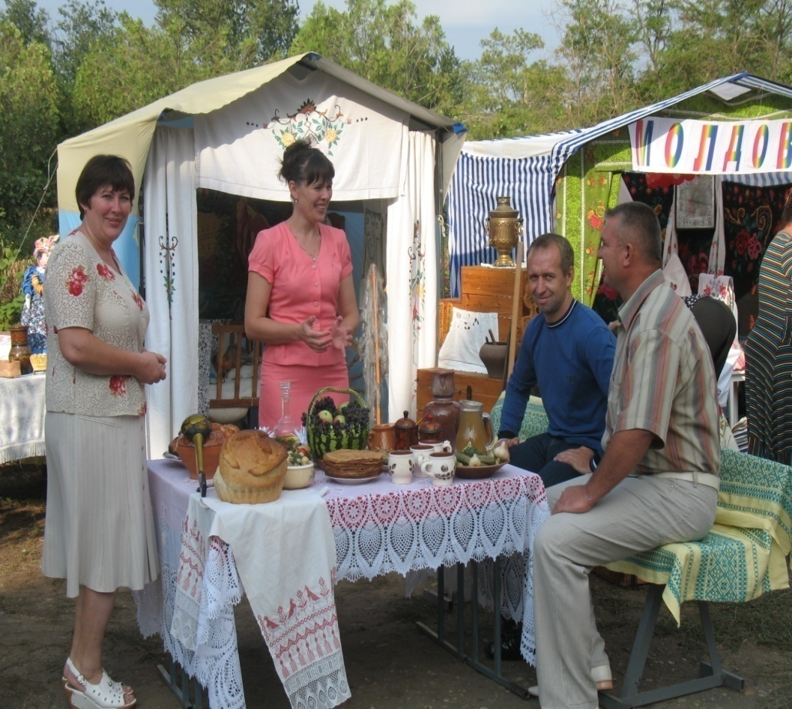
«Живем по соседству»

Slide 21
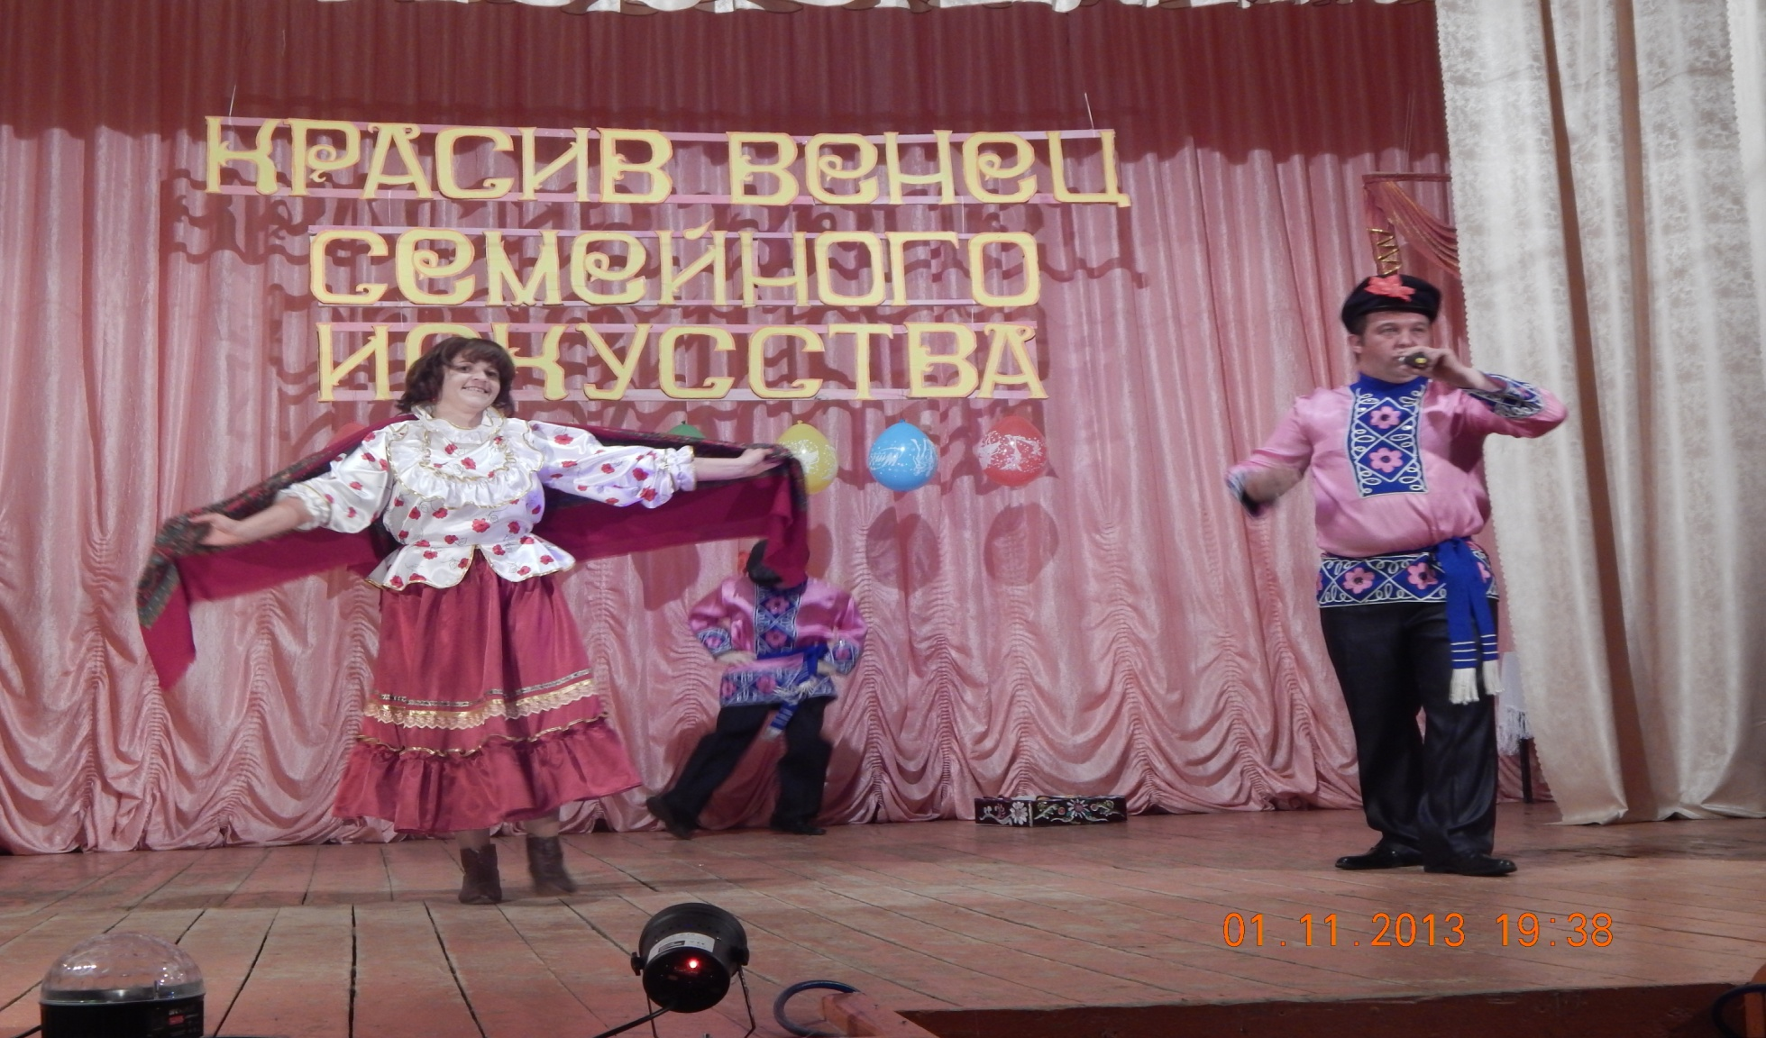
«Красив венец семейного искусства»

Slide 22
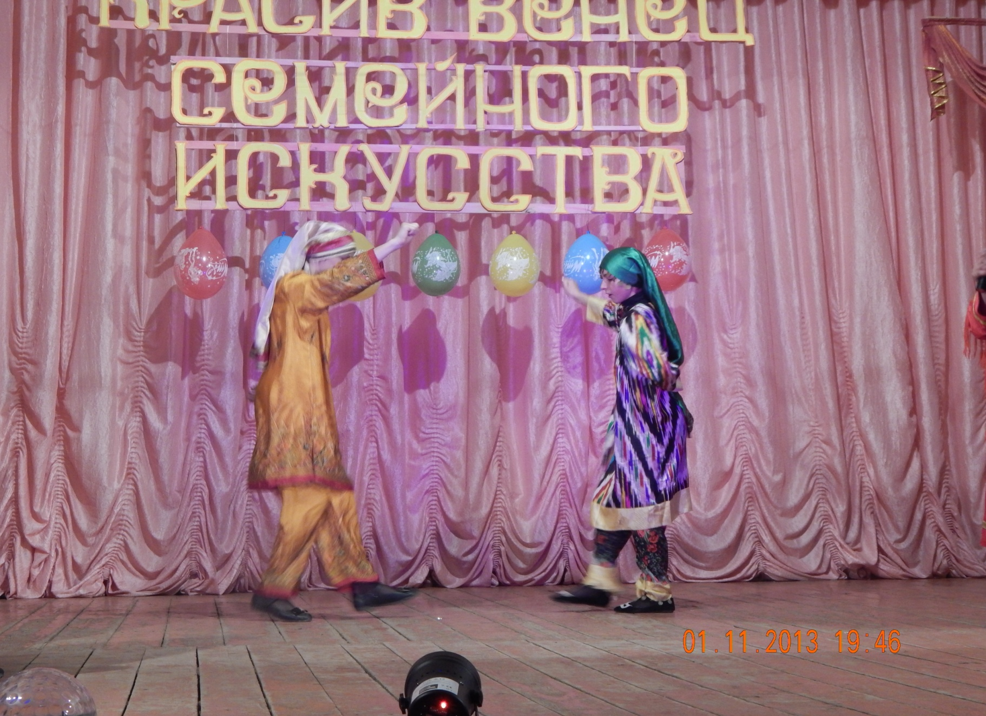

Slide 23
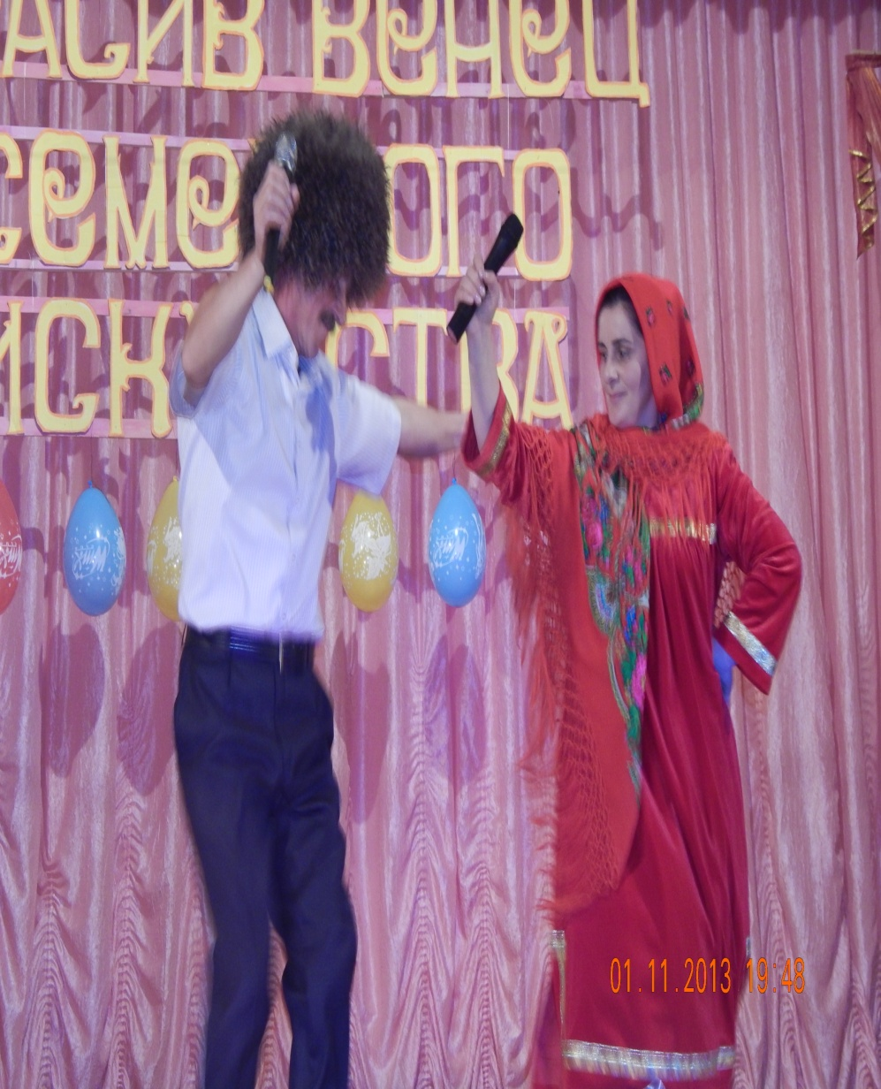
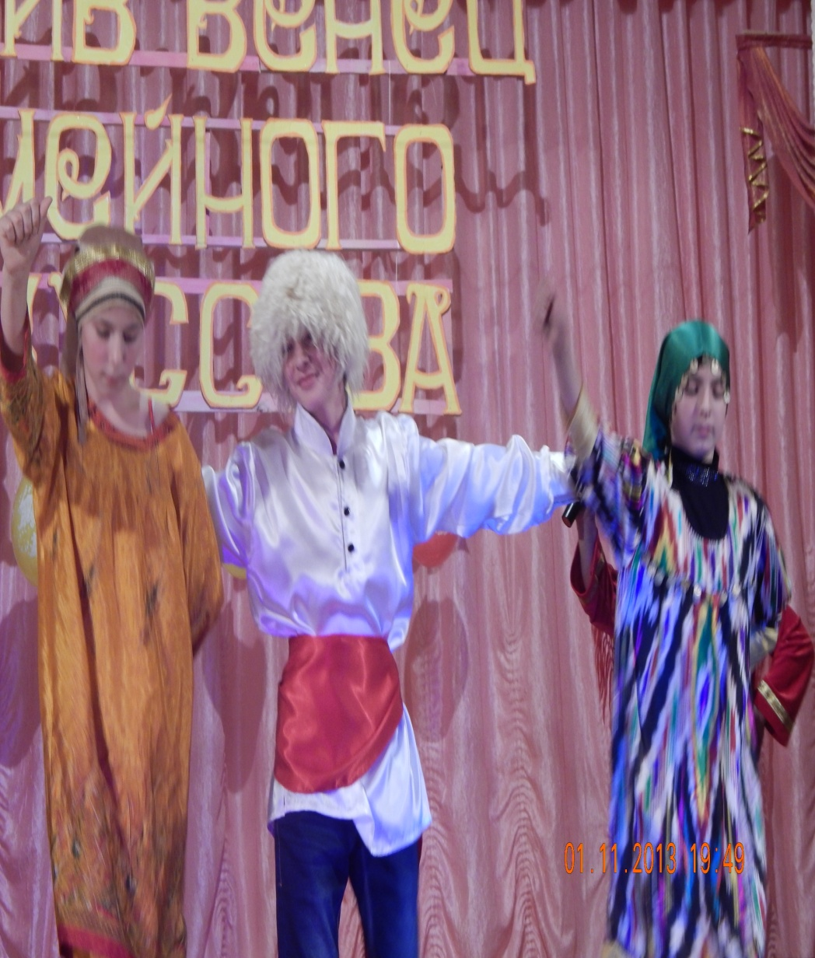

Slide 24
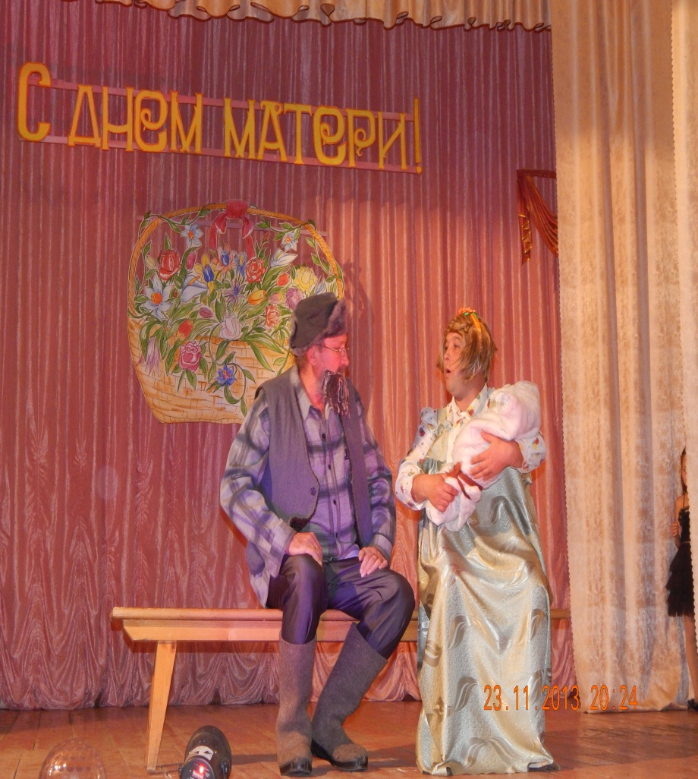
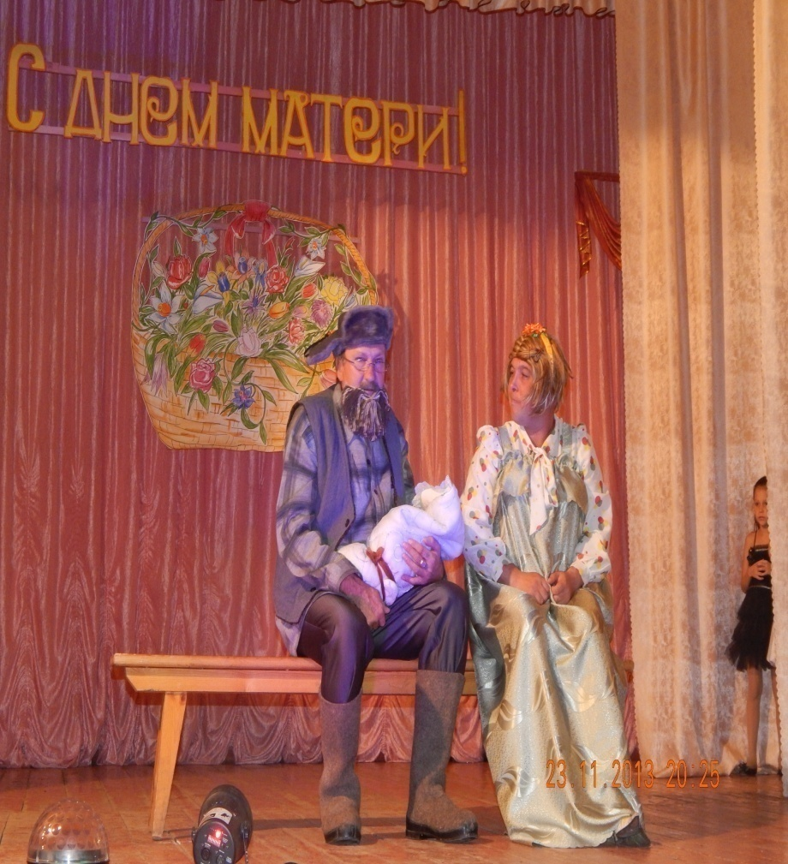
День матери

Slide 25
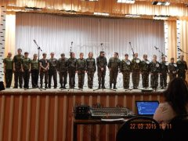
Идет совершенствование процесса патриотического воспитания детей и молодежи:

Slide 26
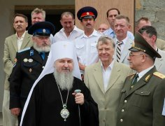
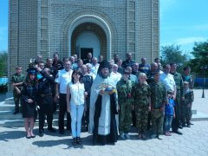
Духовно - нравственное

Slide 27
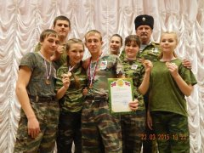
-военно – патриотическое, героико – патриотическое воспитание

Slide 28
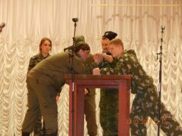
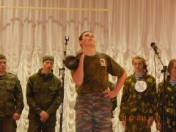

Slide 29
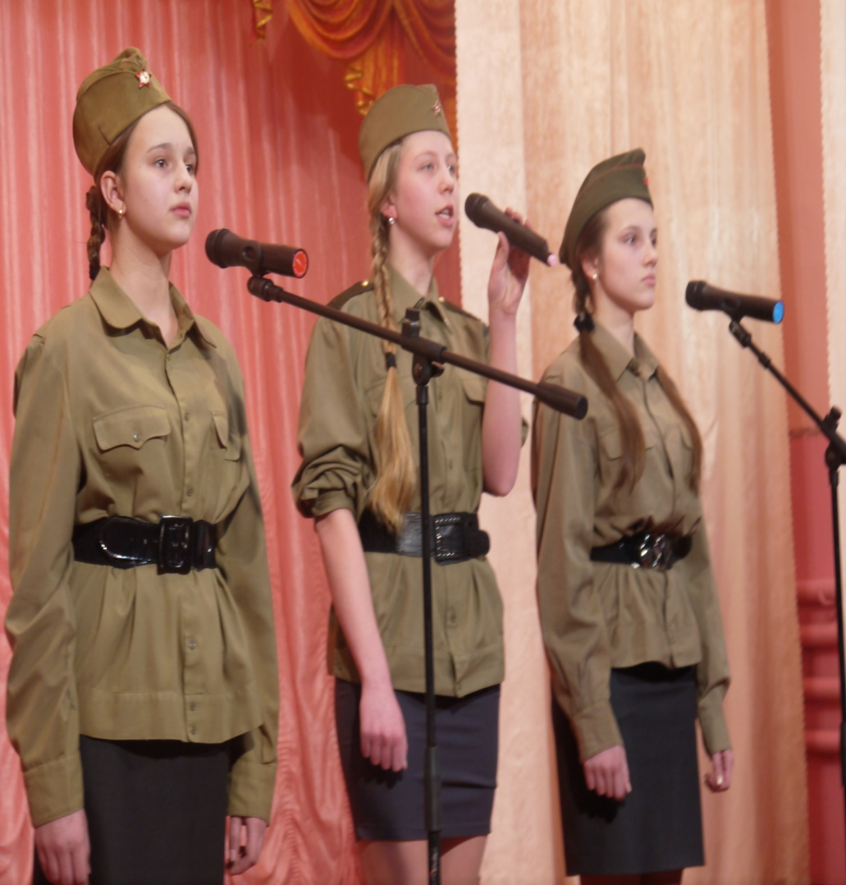
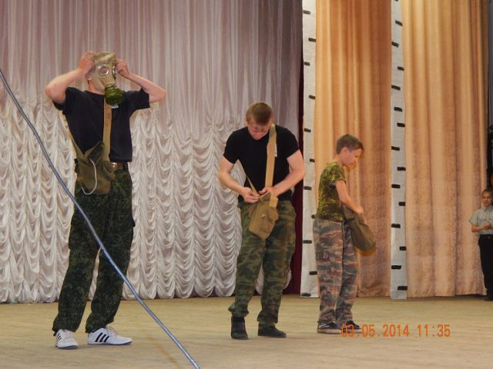

Slide 30
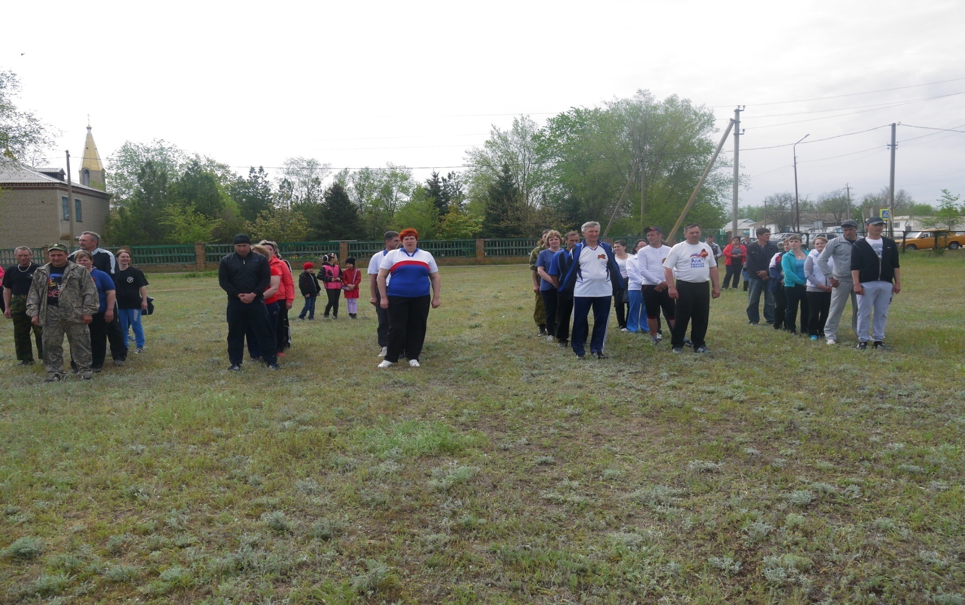
-спортивно - патриотическое

Slide 31
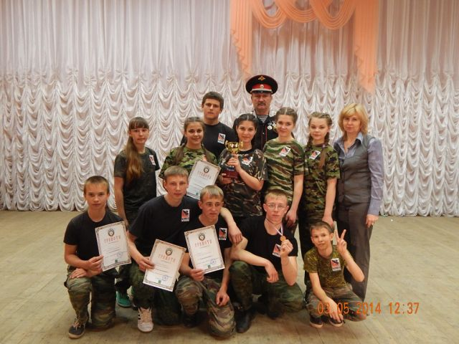

Военно – патриотический клуб молодежи «Беркут»

Slide 32
В целях совершенствования деятельности по реализации мероприятий в сфере гармонизации межнациональных отношений , а также предупреждения этнического и религиозного экстремизма, администрацией проведен:
Конкурс на лучшую агитационную листовку антиэкстремистской направленности среди старшеклассников МКОУ СОШ № 8

Slide 33
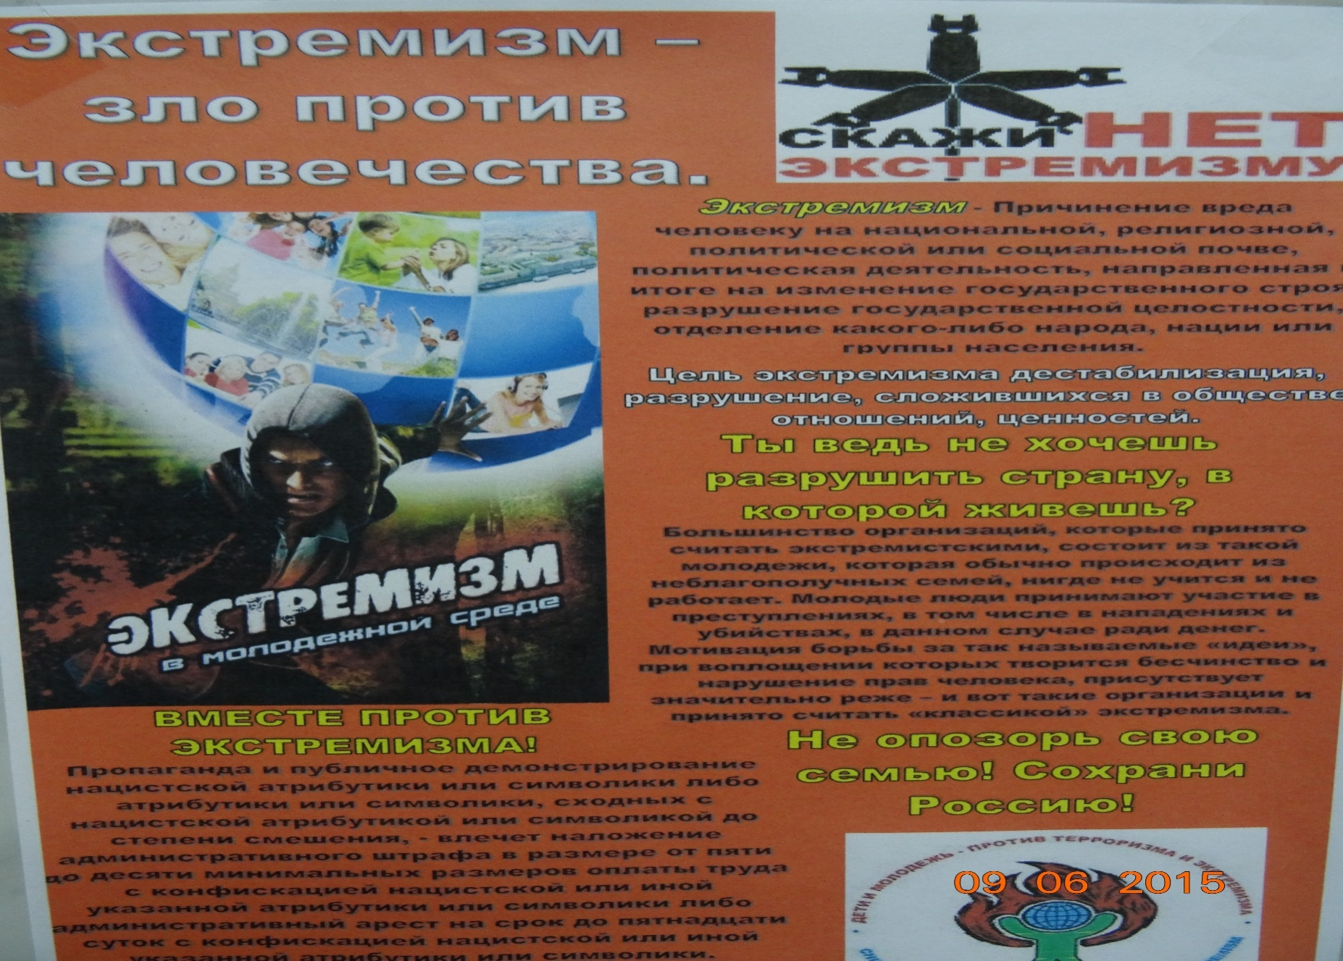
Лучшие работы:

Slide 34
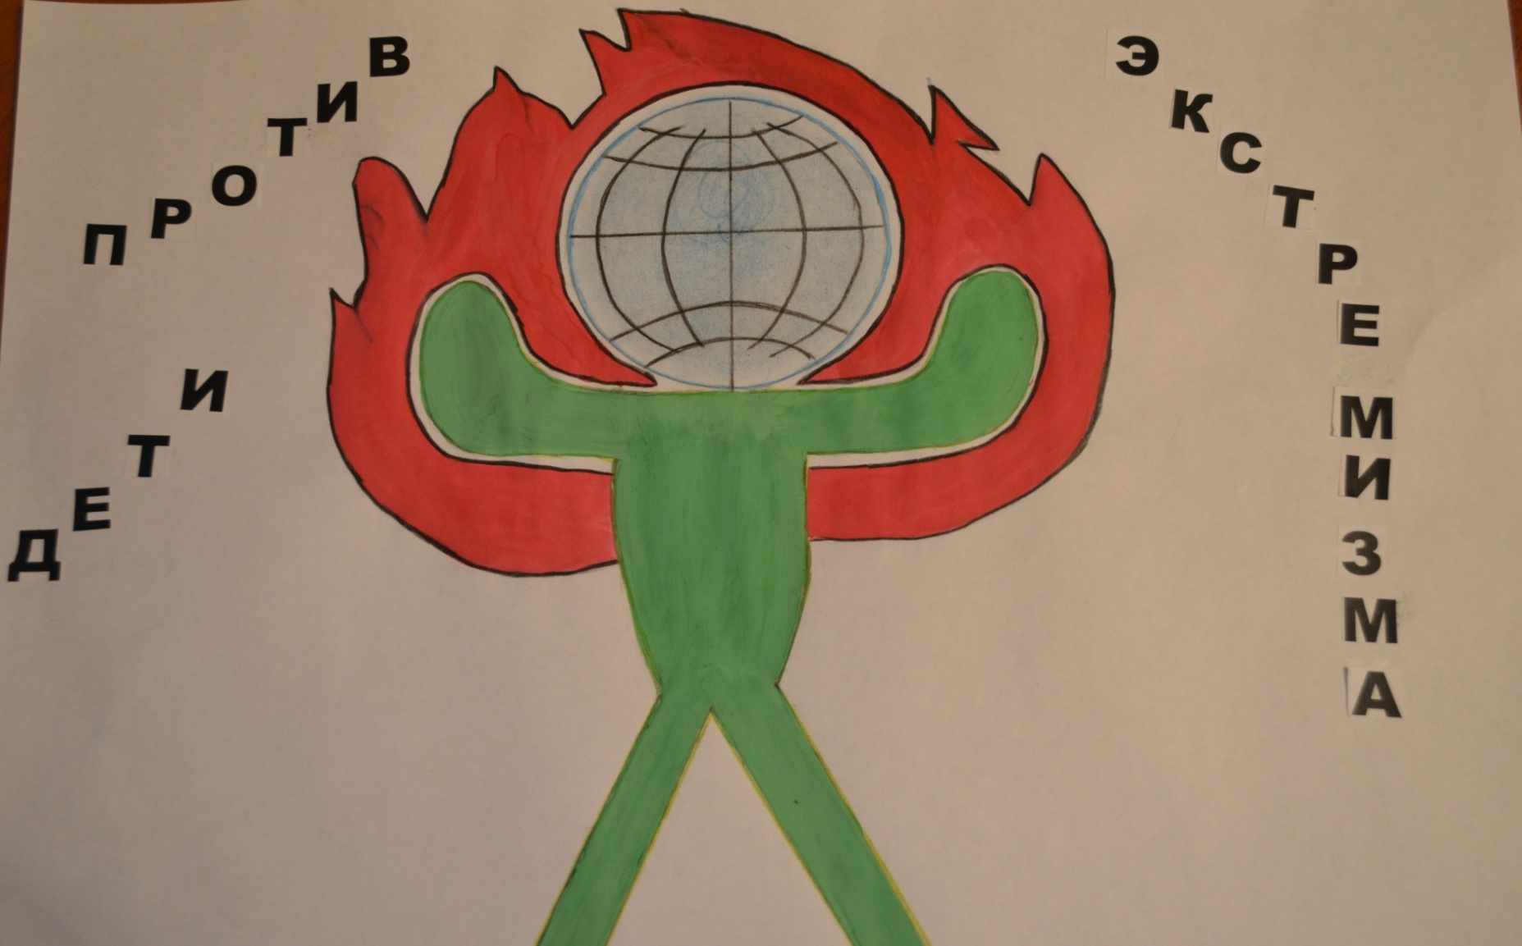

Slide 35
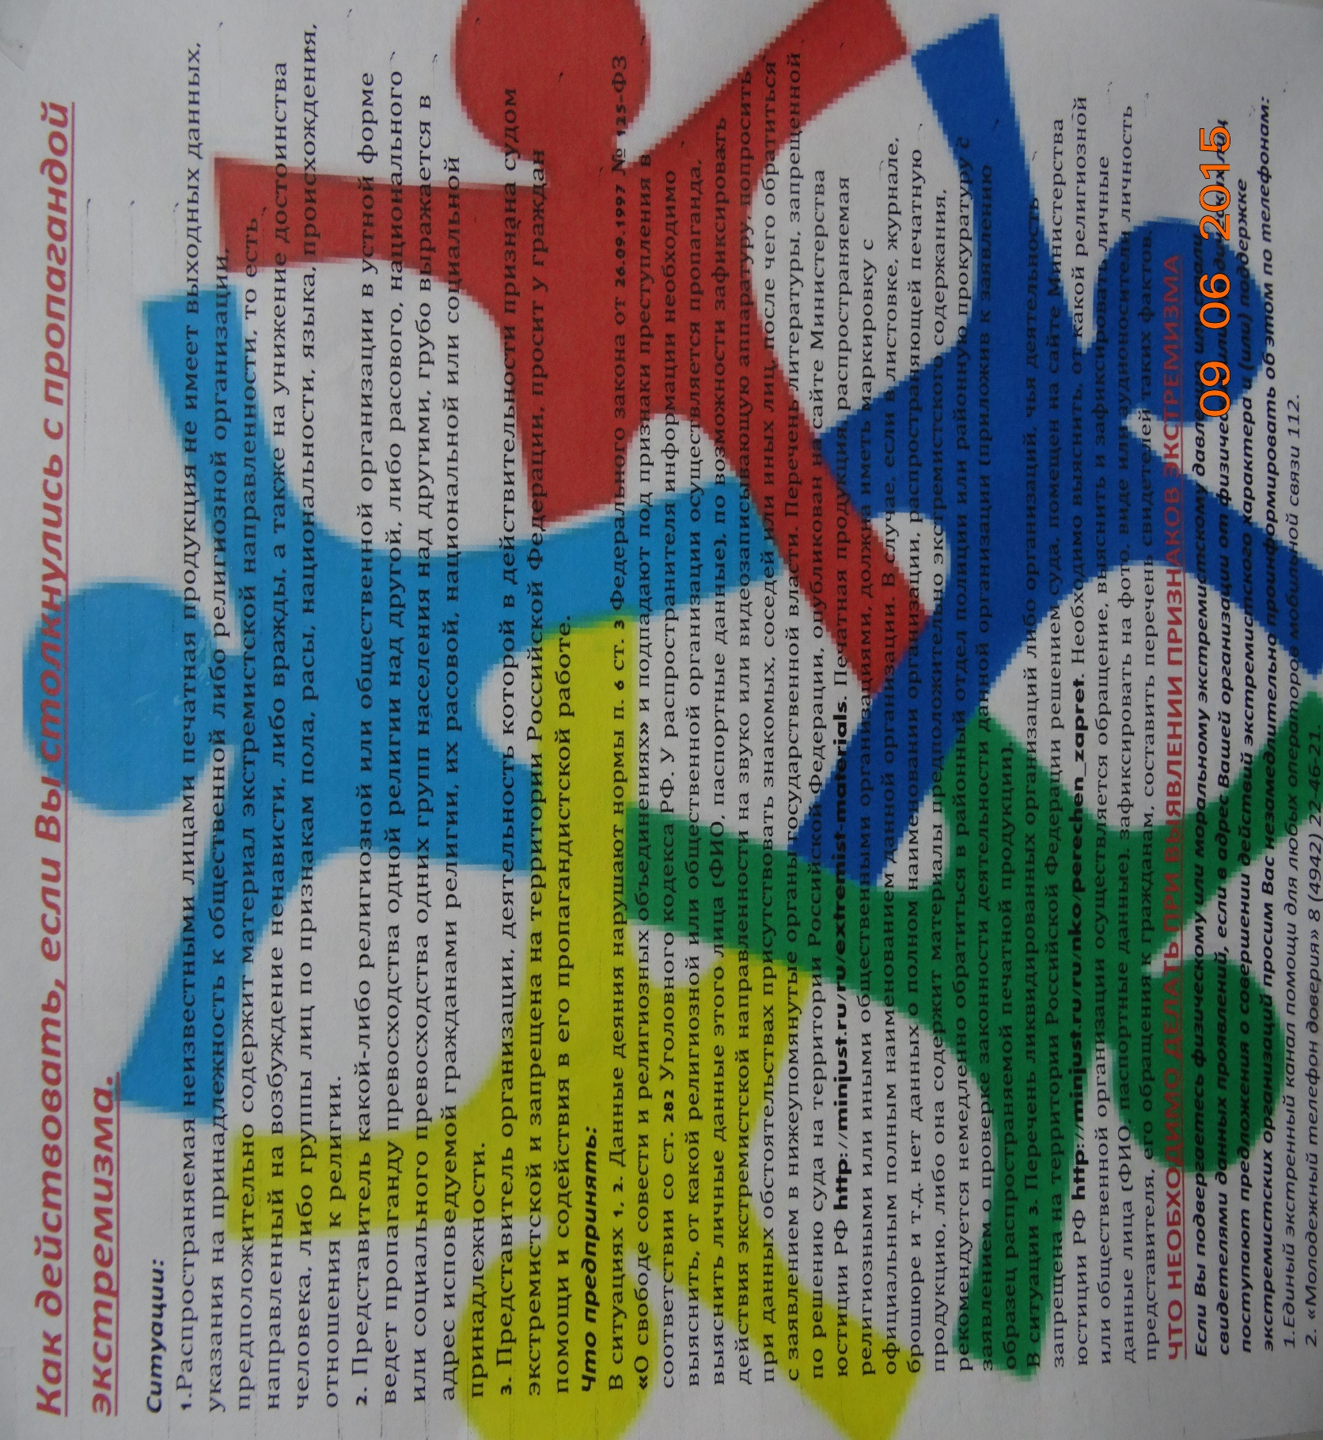

Slide 36
Общественно – политический совет при главе МО
Совещательно – консультативный орган, взаимодействует с главой муниципального образования в деле реализации муниципальной политики по решению различных задач экономического и социального развития муниципального образования села Манычского Апанасенковского района Ставропольского края и с целью развития их гражданской инициативы, создания условий для эффективного взаимодействия администрации муниципального образования села МанычскогоАпанасенковского района Ставропольского края с общественно – политическими объединениями

Slide 37
Деятельность Совета:
В прошлом году мы провели 4 заседаний Совета, которые были посвящены вопросам:
Привлечение представителей общественности, некоммерческих организаций, местных отделений партий к проводимым мероприятиям;
профилактика межэтнической напряженности;
Участие в реализации и защите прав, свобод и законных интересов граждан, Общественно – политических объединений, на улучшение положения в отдельных социальных сферах
Всего было рассмотрено 7 вопросов, по которым принято
3 решения.

Slide 38
Информационное взаимодействие
Администрация муниципального образования села Манычскогом Апанасенковского района Ставропольского края издает муниципальную газету «Манычский Вестник», где публикуются нормативные правовые акты по противодействию экстремизму и терроризму на территории муниципального образования и обобщенный опыт межнациональных отношений, а также вся информация размещается на интернет сайте администрации www.manadmin.ru.

Slide 39
Спасибо за внимание!
Андрющенко Юрий Николаевич
Глава муниципального образования села Манычского
www.manadmin.ru
Россия, 356701, с. Манычское ул. Ленина № 32
Тел.: 65-1-25
Факс: 65-4-49
E-mail: admin_man94@mail.ru
июнь 2015

